Slide 1
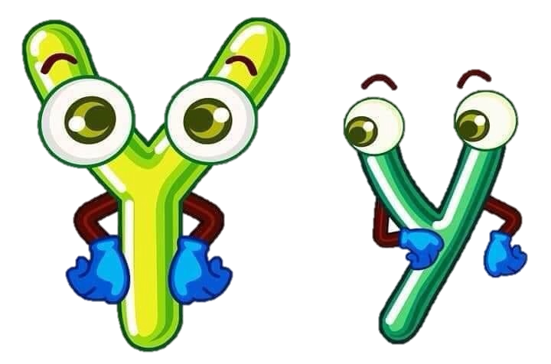
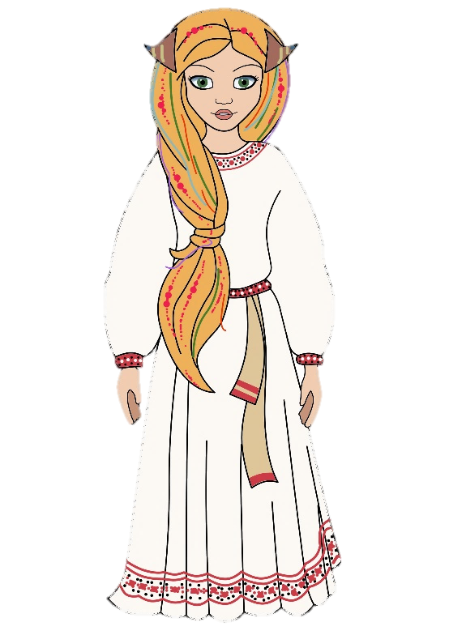
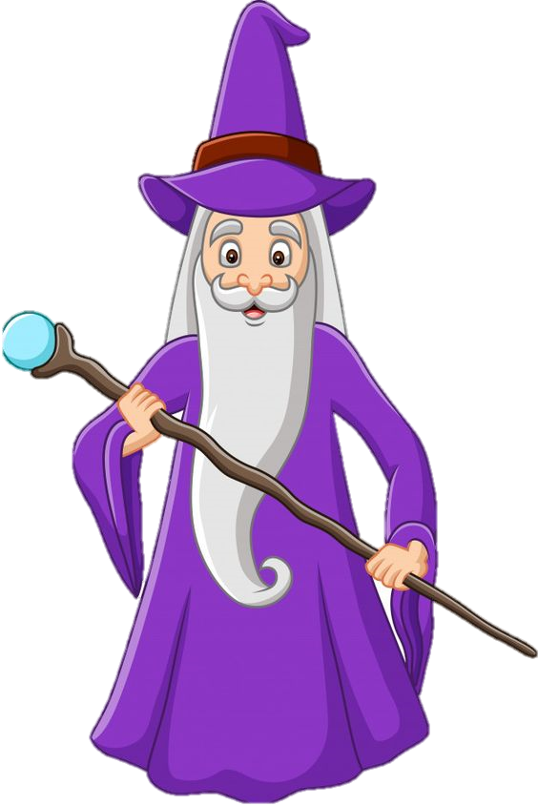
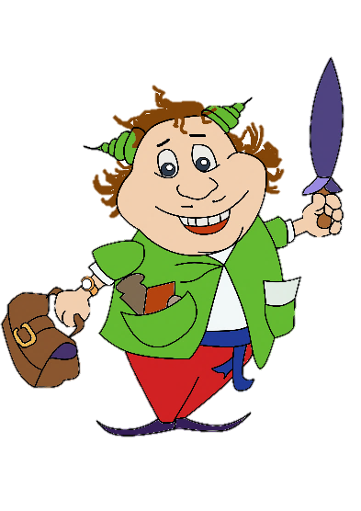
Звук [у]. Букви у, У

Slide 2
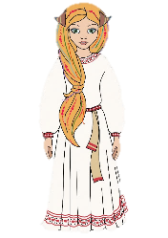
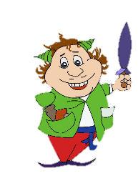
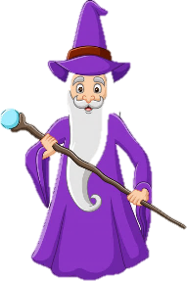
Інструктаж для діток і їхніх помічників – батьків.
Мовка – хазяйка країни Мовознавії. Відкриє вам секрети нашої рідної мови. Щоб дізнатися, що вона говорить, тисніть на її зображення.
Любі діти, на вас чекає захоплююча подорож до дивовижної Країни Звуків і Букв, під час якої ви познайомитесь із голосними звуками і буквами, які їх позначають. Навчитеся їх читати і писати, будете досліджувати мовні явища і знаходити відповіді на непрості питання. Попереду багато цікавих ігор і загадок.
Вас будуть супроводжувати наші герої. Познайомтеся з ними.
Суржик – помічник Мовки. Запропонує вам багато цікавих ігор і загадок. Тисніть на нього, щоб дізнатися, що він говорить.
Чарівник Алфавіт – познайовить вас їз буквами, навчить читати і писати їх. Щоб дізнатися, що він говорить, тисніть на його зображення.
Мудра Сова – допоможе вам перевірити ваші відповіді на загадки і запитання. Щоб дізнатися, відповідь, тисніть на її зображення.
Компік – щоб перейти до гри, яку пропонує Суржик, клацайте на його зображення.
Щоб перейти на наступний слайд, клацайте на екран, але уникайте наших героїв.

Slide 3
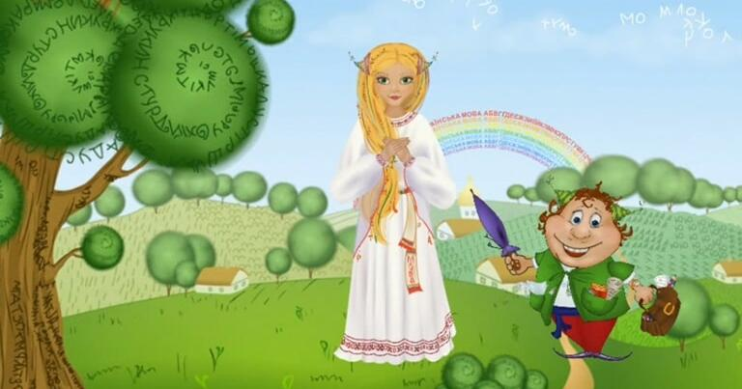
Добрий день, мої любі першокласнички!
Сьогодні ми з вами продовжуємо подорож у чарівну Країну Звуків і Букв !

Slide 4
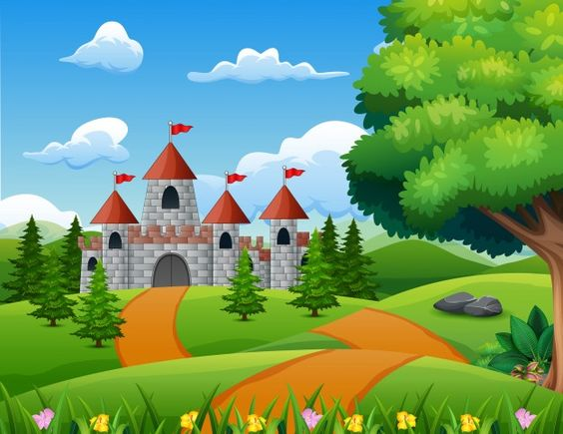
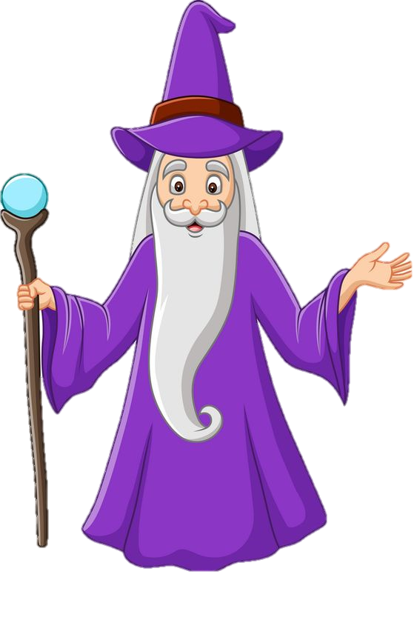
Під час минулих зустрічей ми з вами познайомились із мудрим чарівником Алфавітом і завітали у місто, назване на його честь.

Slide 5
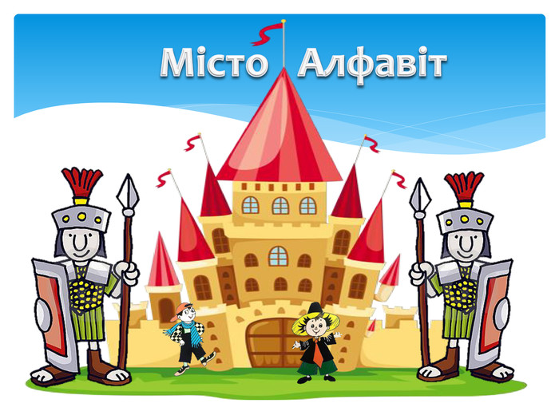
Це місто Алфавітом звуть,
Усі там літери живуть.
Щасливо й дружно, як сім’я,
Їх 33 — від А до Я.

Slide 6
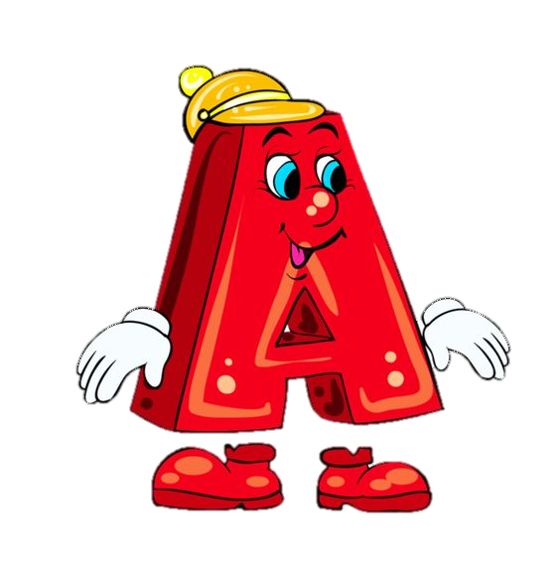
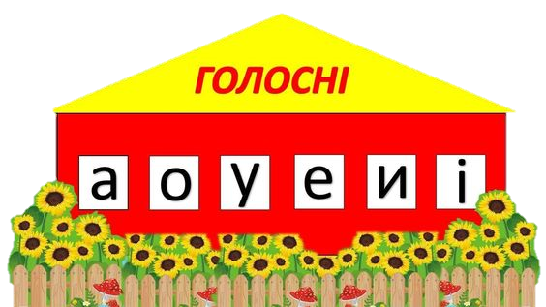
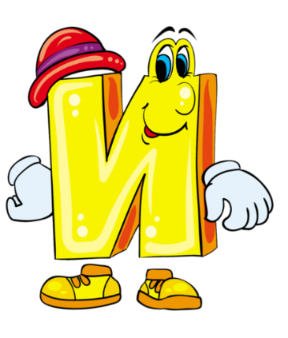
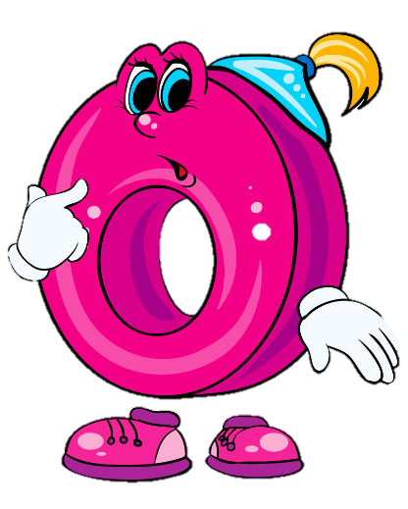
Країна звуків і букв
З якими буквами ми вже познайомилися з вами?
Місто АЛФАВІТ

Slide 7
Країна звуків і букв
В якому будиночку вони мешкають?
Місто АЛФАВІТ

Slide 8
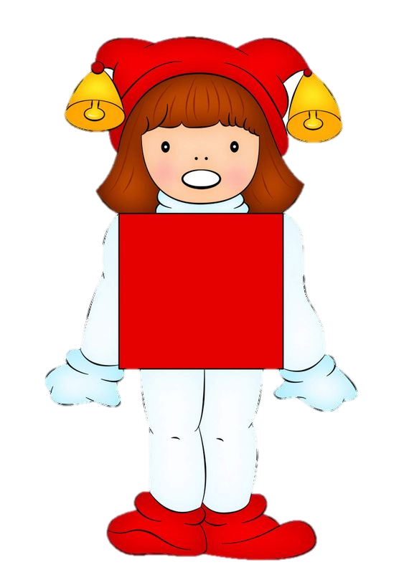
Повітря вільно іде через рот.
Нема ніяких перешкод.
Співає, кличе голос мій.
Звук виходить голосний.
Діти, давайте пригадаємо, які звуки голосні?

Slide 9
Пам’ятайте, друзі!

Slide 10
Букви можна друкувати,
можна бачити й писати,
А почути – аніяк!
Це лише умовний знак.
В. Бутрім

Slide 11
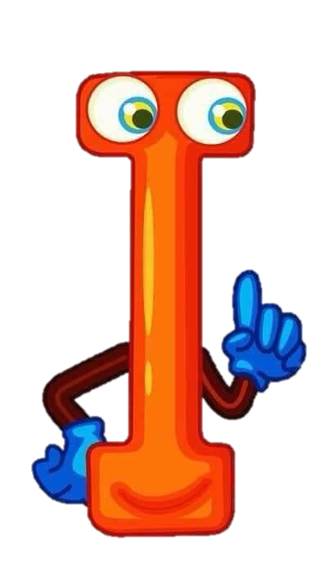
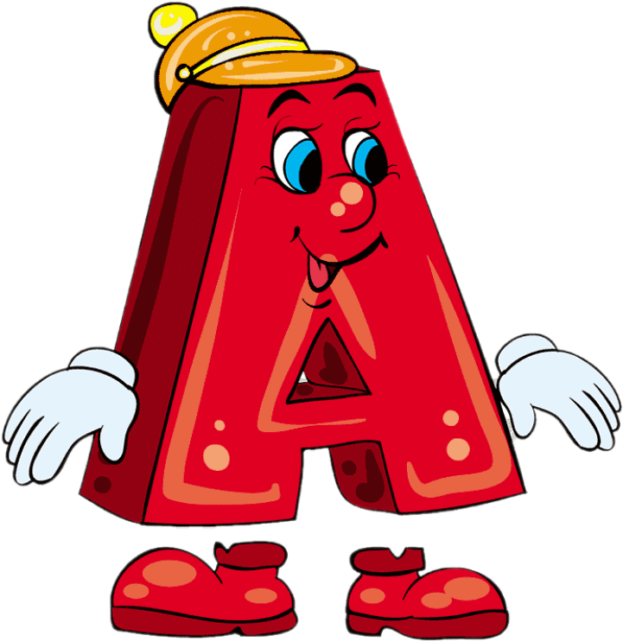
Діти, назвіть всі відомі вам букви.

Slide 12
Друзі!
Пропоную цікаву гру!
Розподіліть слова по групах в залежності від того, які голосні в них. Якщо знаєш усі букви, читай слова.
Клацай на Компік, щоб перейти за посиланням.

Slide 13
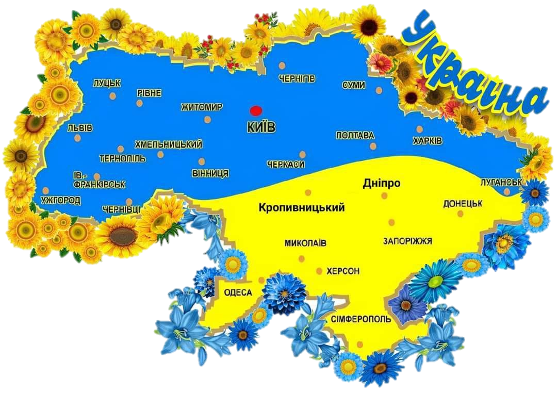
На землі великій є одна країна:
Гарна, неповторна, красна, як калина.
І живуть тут люди добрі, працьовиті
І скажу, до речі, ще й талановиті.
Землю засівають і пісні співають,
На бандурі грають і вірші складають
Про ліси і гори, і про синє море,
Про людей і квіти, то скажіть же, діти,
Що це за країна?
Сьогодні, діти, ми познайомимся із звуком, яким починається найдорожче для кожного українця слово.
Послухайте вірш.
— Наша славна Україна!

Slide 14
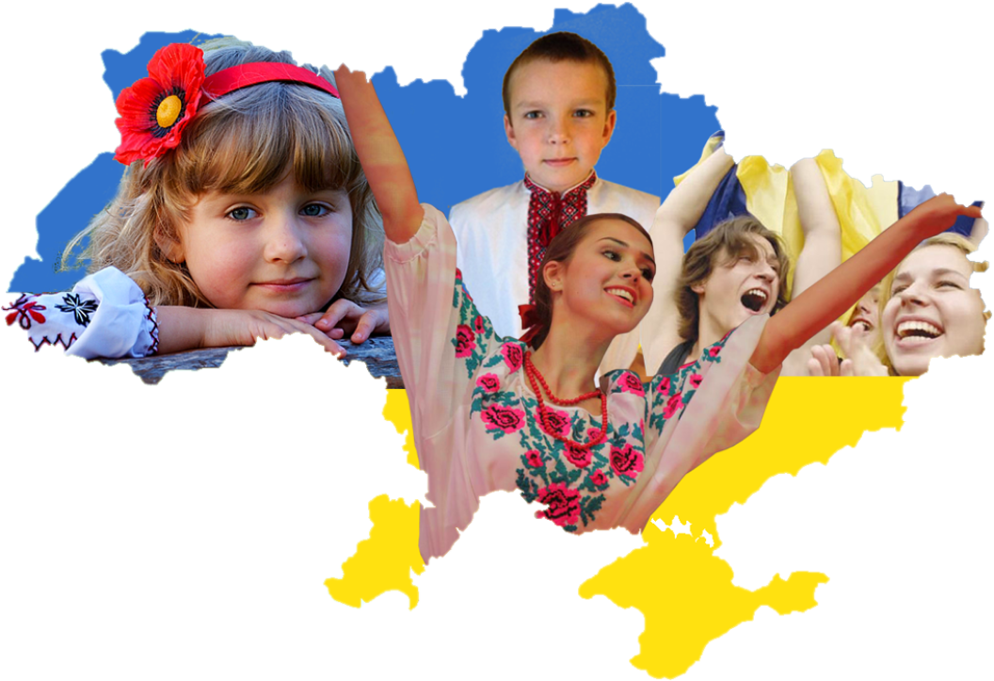
Що означає для тебе слово Україна?

Slide 15
Складіть звукову схему слова Україна.
Клацайте на Сову, щоб перевірити себе.
´

Slide 16
Який же перший звук в слові Україна?
´

Slide 18
Спостереження за вимовою звука
Отже!
При вимові звука [у]
повітря спокійно виходить,
не зустрічаючи перешкод.
Звук [у] – голосний.
Його позначаємо кружечком.
Колір його –
червоний.
у

Slide 19
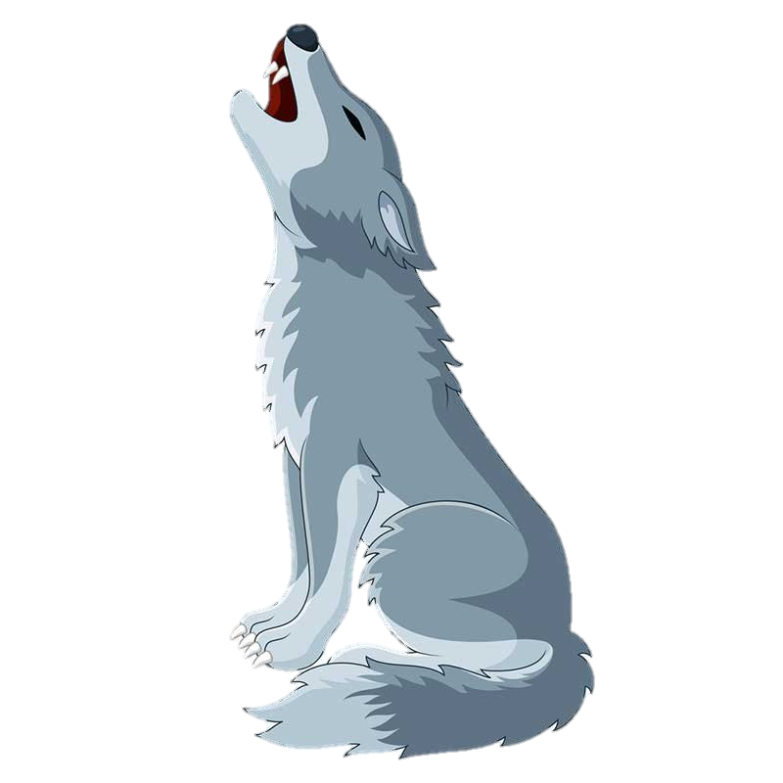
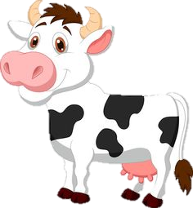
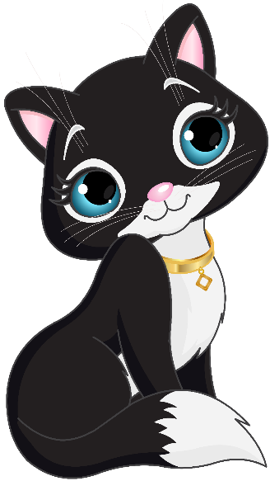
Деякі тварини теж уміють вимовляти звук [у].
Чи зможете їх впізнати за голосом?
Тисніть на хмаринки, щоб почути голоси тварин.

Slide 20
Дітки, спробуйте тепер ви озвучити цих тварин. Промовте звуки, які вони вимовляють.

Slide 21
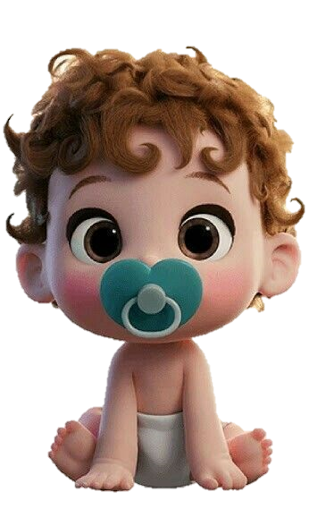
А ще звук [у] – перший, який вчаться вимовляти маленькі дітки.
Кричить мій менший братик:
– У-а! У-а! У-а!
Він знає небагато –
два звуки: у та а.
І. Січовик.

Slide 22
Друзі!
Пропоную цікаву гру!
Оберіть всі слова із звуком [у]
Клацайте на Компік, щоб перейти за посиланням.

Slide 23
А тепер, малята, час перепочити.
Запрошуємо вас на розминку!

Slide 24
Друзі!
Клацайте на Компік, щоб перейти за посиланням.

Slide 26
Знайомимось з буквою У.
У у
Між голосних — важлива буква У, Ви, діти, запитаєте: « Чому?» — Без букви У не вимовить дитина Святе і горде слово — Україна!
Мирослав Артимович

Slide 27
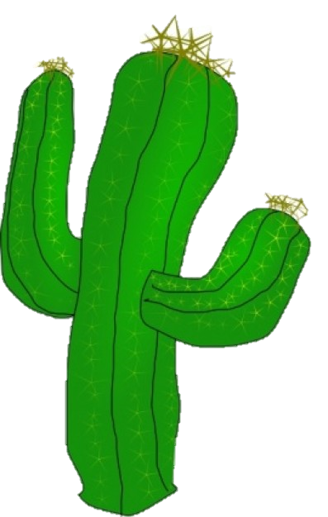
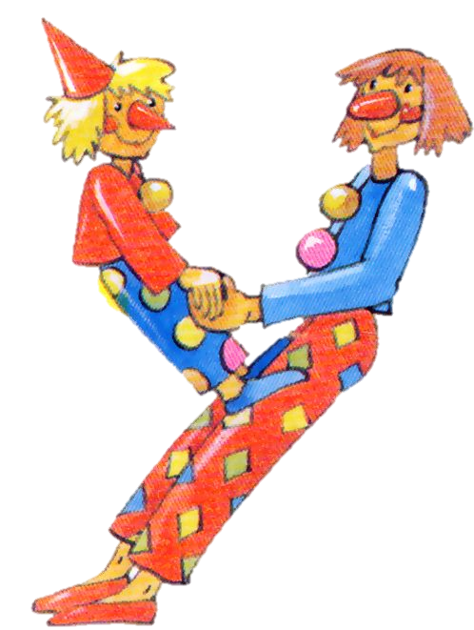
На що схожа буква У?

Slide 28
Створи букву У.

Slide 29
Порахуйте, скільки букв У в кожному рядочку.
Тисніть на Мудру сову, щоб перевірити себе.
У о л у х К У
И я у д ч У Н
К у ж А у У у
3
2
4

Slide 30
Друзі!
Пропоную цікаву гру!
Клацайте на Компік, щоб перейти за посиланням.

Slide 31
Діти, допоможіть зібратися багатоніжці.
Правильно читайте всі літери на її частинках.
Тягніть голосні, поки не приєднається частинка.

Slide 32
у
а
и
О
А
У
і
о
И
І

Slide 33
А тепер прочитайте всі букви одну за одною.
у
а
и
О
А
У
і
о
И
І

Slide 34
А тепер прочитайте всі букви одну за одною.
у
а
и
О
А
У
і
о
И
І

Slide 35
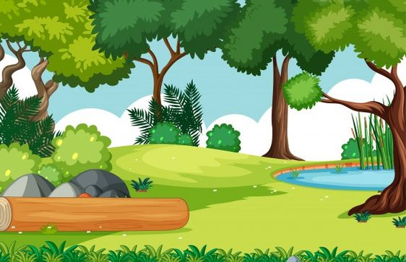
Діти, ми з вами опинилися у лісі. А де ж Суржик?
Давайте його покличемо!
Суржику! А-у-у!
А-У!
А-У!
А-У!

Slide 36
Діти, розгляньте малюнки. Складіть підписи до них. Для цього клацайте на пазли з буквами, щоб утворилося потрібне слово.
Є
І
А
Я
Е
И
У
О

Slide 37
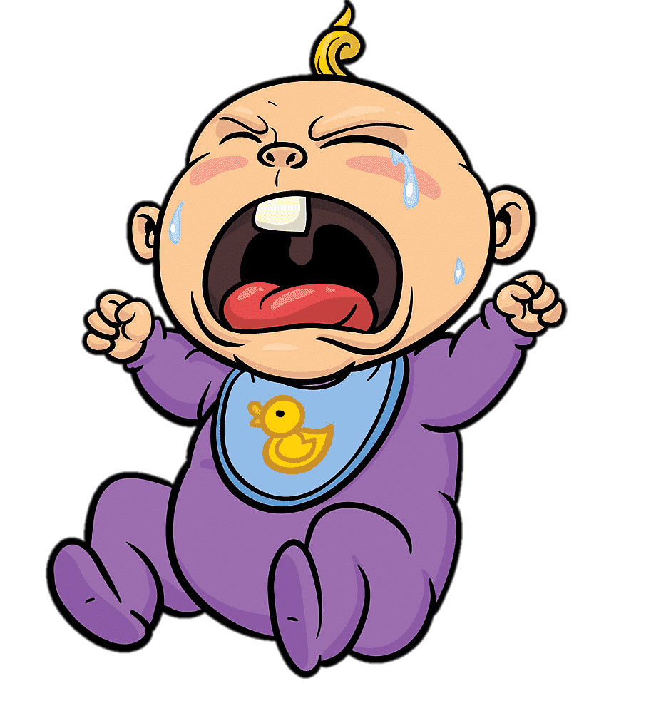
Як плаче немовля?
У
Є
А
Я
И
Е
О
І

Slide 38
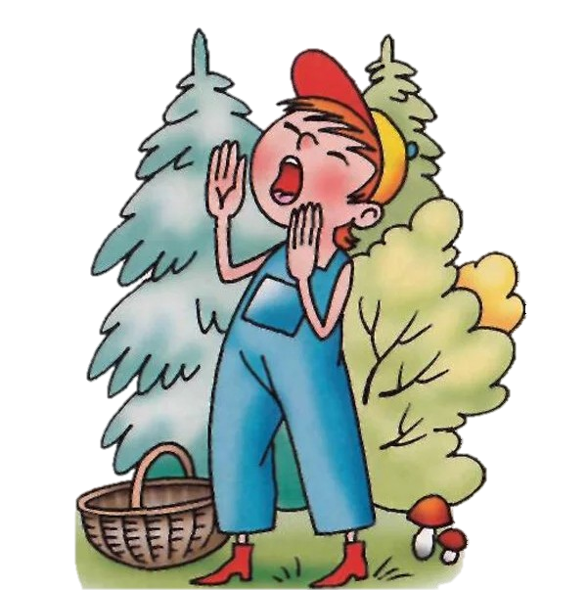
Що кричить хлопчик, який заблукав?
У
Є
А
Я
И
Е
О
І

Slide 39
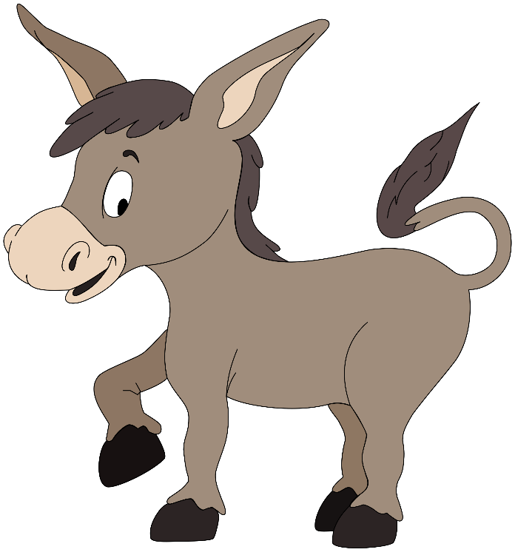
Що вигукує віслючок?
У
Є
А
Я
И
Е
О
І

Slide 40
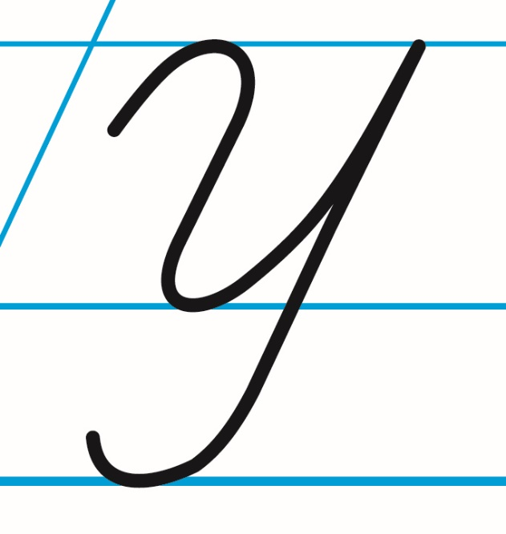
Діти, а тепер будемо вчитися писати.
Сьогодні ми навчимося писати маленьку і велику букви у, У
Клацайте на зошит, щоб перейти на відео.

Slide 41
А тепер, малята, час перепочити.
Запрошуємо вас на розминку!

Slide 42
Друзі!
Клацайте на Компік, щоб перейти за посиланням.

Slide 43
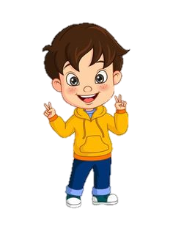
Друзі, буква У теж може бути окремим словом.
Подивіться на модель речення.
У
.

Slide 44
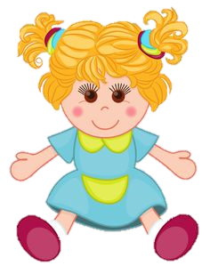
Діти, складіть речення за малюнками.
У
.

Slide 45
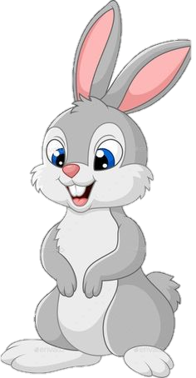
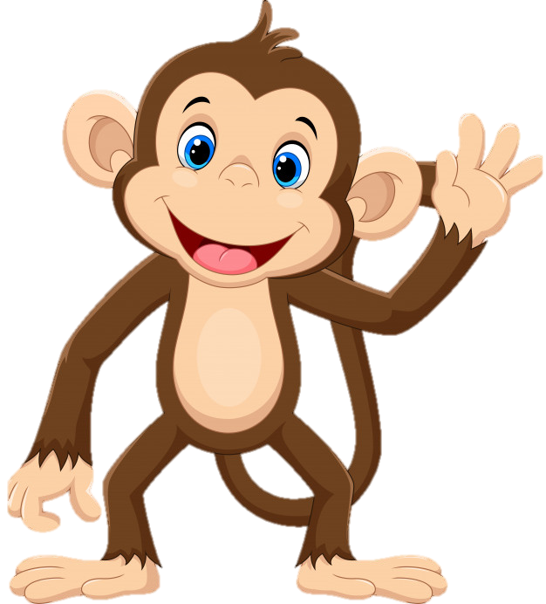
Діти, складіть речення за малюнками.
У
, а у
.

Slide 46
Малята, щоб краще запам’ятати те, про що ви сьогодні дізналися в Країні Звуків і Букв, самостійно попрацюйте із Буквариком.
Клацайте на Букварик, щоб перейти на відео.

Slide 47
Друзі!
Пропоную політати!
Клацайте на Компік, щоб перейти за посиланням.

Slide 48
Діти, сподобалась вам наша сьогоднішня подорож?
З якою буквою ми познайомились?
Який звук вона
позначає?

Slide 49
Країна звуків і букв
В якому будиночку мешкає літера У?
Місто АЛФАВІТ

Slide 50
Дітки, оберіть смайлик, який відповідає вашому настрою на нашій зустрічі!

Slide 51
Друзі, ви гарно попрацювали!
Молодці!
Чекаємо вас на наступній зустрічі у Країні Звуків і Букв!

